Slide 1
CARRERA DE COMERCIO EXTERIOR Y NEGOCIACIÓN INTERNACIONAL
Análisis del sector exportador de rosas subpartida 0603.11.00.00 bajo la certificación de comercio justo al mercado de Estados Unidos en el
periodo 2014-2019
Carolina Pillajo - Tatiana Rumiguano

Slide 2
Resumen
En esta investigación se plantea analizar la oferta exportable de rosas ecuatorianas correspondiente a la sub partida 0603.11.00.00 bajo la certificación de Comercio Justo al mercado estadounidense y presentar un análisis de direccionamiento estratégico a través de la herramienta DAFO y CAME para el sector florícola luego de observar los factores externos e internos que inciden en el proceso de exportación y la relevancia de la certificación de Comercio Justo en el mismo.
Palabras Clave:
·COMERCIO JUSTO
·MERCADO ESTADOUNIDENSE
·SECTOR FLORÍCOLA
·SECTOR EXPORTADOR

Slide 3
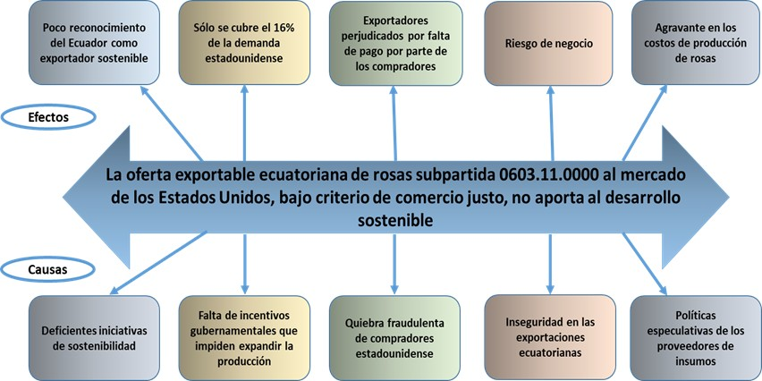
Arbol del Problema

Slide 4
IMPORTADORES - POTENCIAS MUNDIALES
Estados Unidos y Europa encabezan lista de compradores del producto
PRODUCTO DE POTENCIAL INTERNACIONAL
Carcteristicas de calidad, factores de ventaja, costo de producción
APORTE A LA ECONOMÍA DEL PAÍS
Rubros positivos en la Balanza Comercial, Posicionamiento del Ecuador
ANÁLISIS SITUACIONAL
Evaluar estrategias, políticas, relaciones comerciales en la actualidad, para determinar un diagnostico y establecer accionar futuro.
Justificación

Slide 5
Objetivos
ESPECÍFICOS
Determinar la oferta exportable de rosas ecuatorianas para el comercio internacional del periodo 2014 - 2019
GENERAL
Analizar la oferta exportable de rosas ecuatorianas correspondiente a la sub partida 0603.11.00.00 bajo la certificación de comercio justo al mercado estadounidense para determinar su incidencia en el grado de desarrollo sostenible del país.
Describir los criterios de comercio justo que se aplican en el sector productor y exportador de rosas ecuatorianas.
Diagnosticar el potencial del mercado de Estados Unidos para la exportación de rosas ecuatorianas con certificación de comercio justo.
·Proponer un análisis de direccionamiento estratégico a través de la herramienta DAFO – CAME para el sector florícola.

Slide 6
Marco Teorico
TEORIA DEL COMERCIO INTERNACIONAL
Presentations are communication tools.
TEORÍAS TRADICIONALES DEL COMERCIO INTERNACIONAL
Teoría Clásica - Nueva teoría del CI - El Novísimo
TEORÍA DE LAS TRES DIMENSIONES DEL DESARROLLO SOSTENIBLE
Dimensión Social - Ecológica - Económica

Slide 7
MARCO CONCEPTUAL
MARCO REFERENCIAL
Comercio Exterior Comercio Justo - Criterios Economìa Circular Exportación - Exportador Oferta Exportable
Comercio Justo Sector Florícola en Ecuador
Relación comercial Ecuador - EEUU

Slide 8
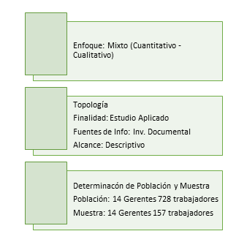
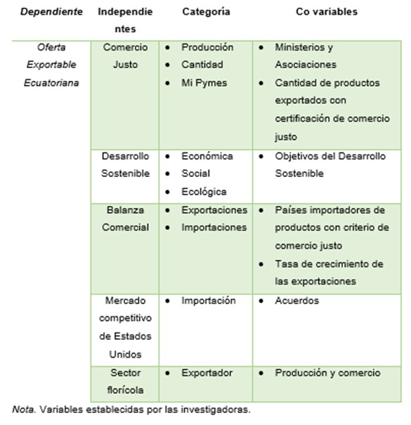
Determinación de Variables
Metodología de Investigación

Slide 9
INTRUMENTOS DE RECOLECCIÒN
Herramienta: Cuestionario - Encuesta
PROCEDIMEINTO DE
RECOLECCIÓN Y ANÁLISIS
Entrevista directa - Tabulaciòn Cruzada - Análisis Bivariado
Metodología de Investigación

Slide 10
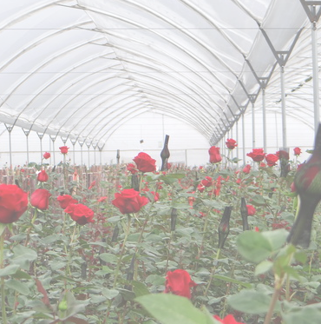
Desarrollo del
Estudio

Slide 11
ANTECEDENTES
Años 70 Instalación de primeros invernaderos Alta rentabilidad
Año 1980 Inician las primeras exportaciones
Años 90
2018
Inicia la producción de rosas en el Ecuador Ventaja Comparativa
5200 ha de cultivo de rosas
Las primeras Pichincha y Cotopaxi
Sector productor y exportador de
rosas
Avance estratégico Creación de asociaciones
Beneficios a socios Promoción internacional Apoyo en procesos Obtención de certificaciones

Slide 12
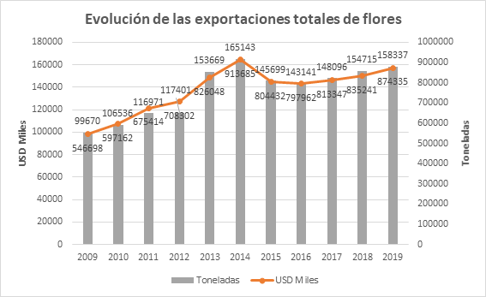
FACTORES
Geografía
Clima
Condiciones y variedad de suelos
Sectores diversos y dinámicos
Aporta un gran volumen de ingresos al país
EN UN INICIO
Falta de tecnología y escaso conocimiento técnico
Invernaderos a base de eucalipto y fertilizantes artesanales
Industria y su evolución
ACTUALMENTE
Reconocimiento mundial por cifras positivas
Procesos de industrializacion y DT
Diversificación de actividades productivas y de prácticas de comercialización

Slide 13
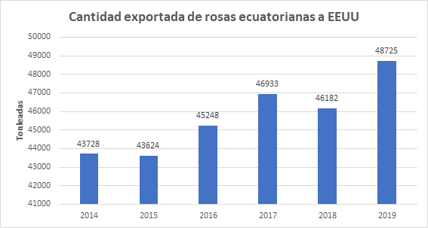
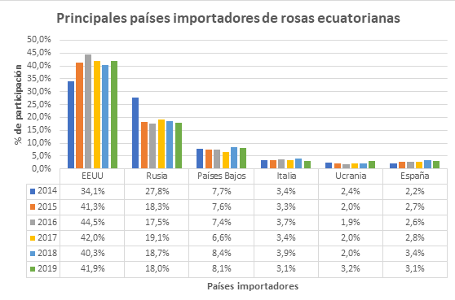
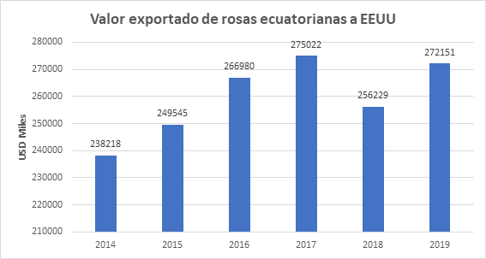
Principales países importadores
Datos de Trade Map, en el periodo de estudio

Slide 14
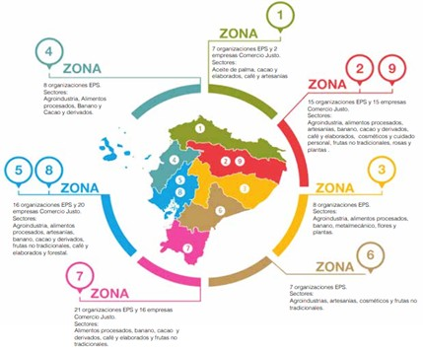
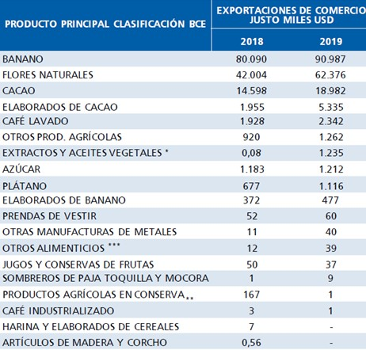
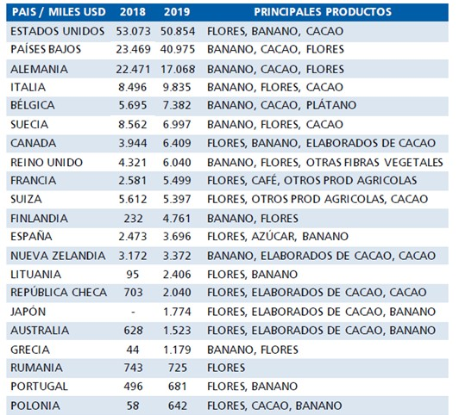
Exportaciones de productos Fairtrade
Principales países importadores de productos Fairtrade

Slide 15
CALIDAD Y TAMAÑO
Exportaciones han aumentado de $195 mill. en el año 2000 a $881 mill para el año 2019.
INDUSTRIA DE LAS FLORES
300 empresas familiares grandes 700 empresas de flores
Comercialización de rosas ecuatorianas bajo certificación de comercio justo
CADENA DE COMERCIALIZACIÓN
·Producción por asociaciones, cooperativas, empresas sociales, ONG, redes, entre otros.
·Pre financiamiento pagado mayoritariamente por el Banco y ONG.
·Certificación y sellos emitidos por certificadores.
·Marketing internacional por intermediarios de Comercio Justo, muchos de los cuales se ajustan a la presencia de pequeños productores.
·Comercialización minorista realizada por las tiendas solidarias y los puntos de venta de las grandes superficies comerciales.
·Consumo responsable de personas con conciencia frente al consumidor

Slide 16
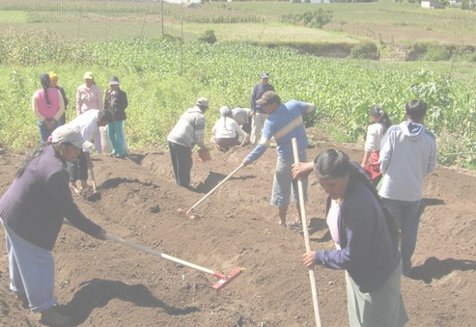
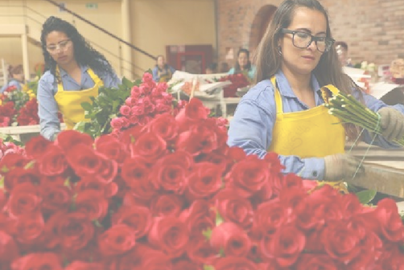
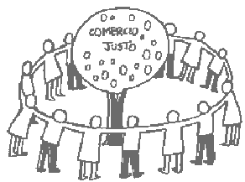
SEGÚN LA OMC
COMERCIO JUSTO
“relación comercial, basada en el diálogo, la transparencia y el respeto, que busca una mayor equidad en el comercio internacional. Contribuye al desarrollo sostenible ofreciendo mejores condiciones comerciales y asegurando los derechos de los productores y trabajadores marginados”
MARCO DE CONFERENCIA DE LAS NACIONES UNIDAS SOBRE COMERCIO Y DESARROLLO, UNCTAD 1964
Nació oficialmente el compromiso internacional Comercio, no ayuda, una solicitud de un grupo de productores del sur; aunque en 1960 comenzó el nivel internacional, con el nombre de Comercio Justo
En 2004, para garantizar una certificación transparente e independiente, se creó FLOCERT, organismo de certificación para productos de Comercio Justo
En 2009, se unificaron y se estableció la Organización Mundial de Comercio Justo (WFTO)
Para 2016, la WFTO lanzó su propio sello de certificación de Comercio Justo.

Slide 17
CERTIFICACIÓN DE COMERCIO JUSTO
¿Qué hace?
Contrarrestar la pobreza de pequeños productores.
Sistema de certificación para dar valor diferenciado - propósito
Certifica cualidades del producto para reafiermar clima de confianza.
Mejora la competitividad y actividades economicas viables
Establecen Estándares de Conformidad

Slide 18
Beneficios
REDUCCIÓN DE LA POBREZA
Aumenta seguridad alimentaria, mejora calidad de vida.
DESARROLLO SOSTENIBLE
Rentabilidad, posicionamiento, expansión y acceso a economias de escala
BIENESTAR SOCIAL
Fondos de ahorro familiar, inversión, crédito.

Slide 19
1. CREAR
OPORTUNIDADES PARA PRODUCTORES
ECONOMICAMENTE DESFAVORECIDOS
2. TRANSPARENCIA Y RENDICIÓN DE
CUENTAS
En gestión y relaciones comerciales; formas de trabajo adecuadas.
Principios de Comercio
Justo
3. PRACTICAS DE COMERCIO JUSTO
Actividades considerando bienestar social, econóico y ambiental
4. PRECIO JUSTO
Pago equivalente al esfuerzo, sustentable en el mercado y acorddo de namenra conjunta

Slide 20
5. NO AL TRABAJO
INFANTIL O TRABAJO FORZOSO
Aspectos legales delimitados por la ONU
6. COMPROMISO CON
LA NO DISCRIMINACIÓN
Igualdad de Género - Poder Económico de la Mujer - Libertad de Asociación.
Principios de Comercio
Justo
7. CONDICIONES DE TRABAJO DIGNAS
Entorno de trabajo seguro y saludable; desarrollo de capacidades
8. PROPORCIONAR EL DESARROLLO DE LA
CAPACIDAD
Desarrollo de habilidades y capacidades

Slide 21
9. PROMOCIÓN DEL COMERCIO JUSTO
10. RESPETO AL MEDIO AMBIENTE
Promover objetivos y actividades de CJ.
Honestidad de publicidad y marketing
Materias primas sostenibles Energíaas y tecnologías renovables.

Slide 22
Obligaciones de la Norma de Comercio Justo
OBLIGACIONES IMPLICITAS
Aceptación de Auditorias
Persona de Contacto para certificación Organización Establecida.
Potencial de Mercado.
Decisión colectiva y democrática de formar paste del Comercio Justo.
Cumplimiento de legislación nacional Derechos sobre agua y tierra.
Comercialización con integridad
FACTORES CONTRA
Pocos establecimientos o tiendas especializadas Alejadas de compradores potenciales.
alto costo y escaza variedad Falta de promoción

Slide 23
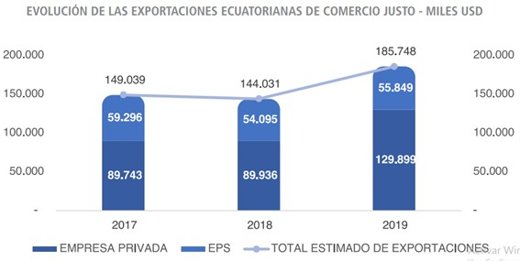
Exportaciones de Comercio Justo
OBJETIVOS
DISMINUCIÓN DE LA POBREZA ( 2016)
Perú (-4.4%)
Yruguay (-4.1%)
Brasil (-2.5%)
Ecuador (-1,8%)
Colombia (-1,7%)
Garantizar el desarrollo alargo plazo
Mejorar consiciones sociales: Aplica servicios sociales y representación social.
Disminuir brecha en tre ricos y pobres (America Latina -
-1.19% en 2014) viven conmenos de $5.00 al dís

Slide 24
FACTORES - PROVEEDORES
DEMANDA DE ROSAS CERTIFICADAS - EEUU
Mercado de consumo por impulso Canales de Distribución: Floristerías 52% Supermercados
26% Oros 22%
Producción interna (tulipanes y azucenas) disminuyo Importación de Rosas: Principal 41% total importado con valor de 400 millones entre 2014 y 2016.
Confiabilidad, calidad, precio, procesamiento de reclamos, conocimiento de expertos

Slide 25
Principal Mercado - EEUU
DATOS POBLACIONALES
Superficie: 9,631,418 km²
Población: 328.200.000 habitantes Terecer país mas grande mundialmente
Idioma: Inglés
IMPORTACIÓN
Del total importado 62% Colombia 32% Ecuador. Mercado Potencial: Ubicación y Tamaño Uso: Ramos y Eventos
ACUERDOS
TLC (Colombia) SGP y ATPDEA (Ecuador)
CARACTERISTICAS
Capitalista - Industrial Tecnología - Gran escala - Recursos Naturales
Principal producto importado: Petroleo

Slide 26
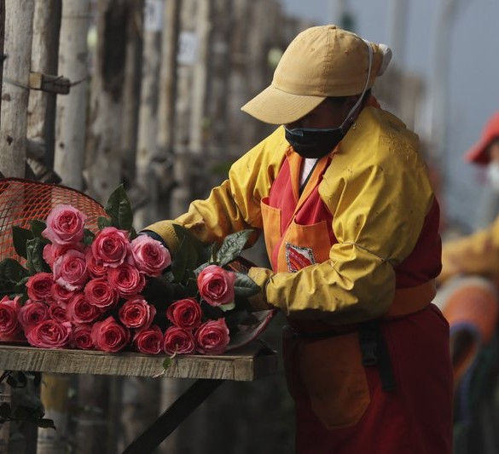
Resultados

Slide 27
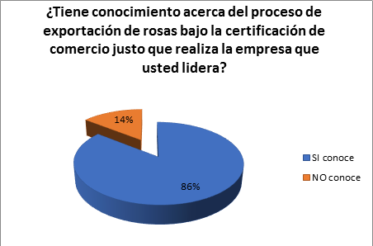
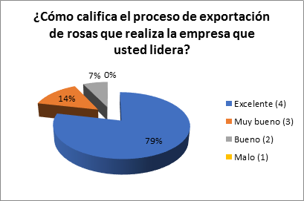
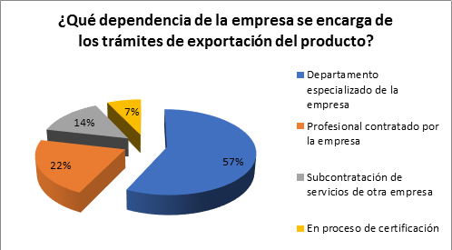
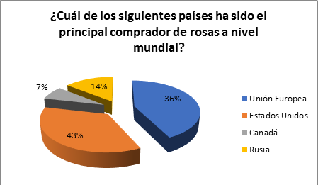
Análisis de Datos - Gerentes

Slide 28
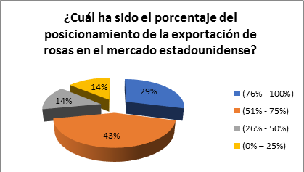
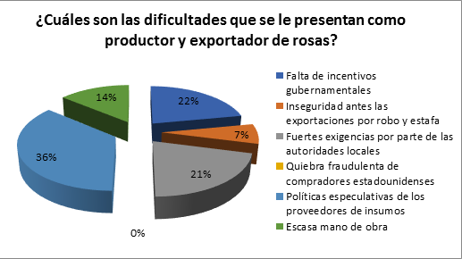
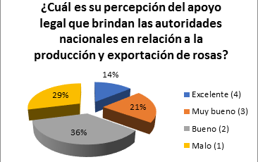
Análisis de Datos - Gerentes

Slide 29
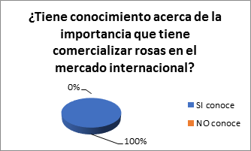
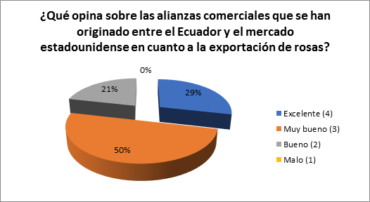
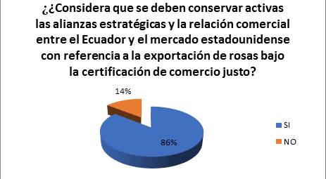
Análisis de Datos - Gerentes

Slide 30
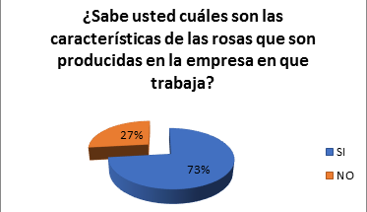
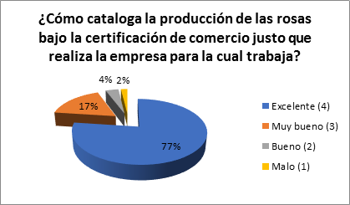
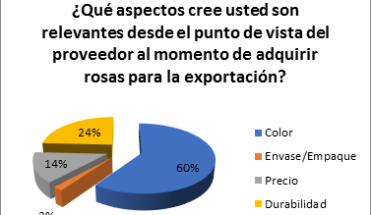
Análisis de Datos - Trabajadores

Slide 31
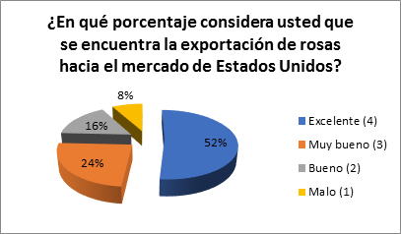
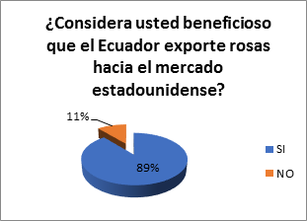
Análisis de Datos - Trabajadores

Slide 32
HERRAMIENTA - ANÁLISIS SITUACIONAL
DAFO
Diagnostica factores que influyen en el desarrollo y cumplimiento de metas.
Evidencia situación estratégica - busca equilibrio. Aplica a un sector u organización
Balance entre capacidad de recursos y situación externa.
BENEFICIOS
Conciencia de obstaculos enfrentaar Posibilidades reales.
Aplicaación eficiente

Slide 33
CAME
CORREGIR - AFRONTAR - MANTENER - EXPLORAR
Líneas de acción (claras - específicas - concretas) Aprovechamiento óptimo de recursos.
Plan estratégico de la empresa. Matriz 2x2 para correcta aplicación.

Slide 34
EXPLORAR
OPORTUNIDADES
Estrategias Ofensivas: De ataque y posicionamiento aprovechando las oportunidades de mercado.
AFRONTAR AMENAZAS
Estrategias de Supervivencia: Contrarresta el error de negarse a teconocer las amenazas, evita que crezcan las debilidades
Direccionamiento
Estratégico
MANTENER FORTALEZAS
Estrategias Defensivas: Usuales en empresas consolidadas, mantiene la ventaja competitiva para hacer frente a las amenazas del mercado
CORREGIR DEBILIDADES
Estrategias de Reorientación: Usadas para cambiar de rumbo, cambio de modelo de negocio, y sobrevivir.
Ejemplo: COVID-19

Slide 35
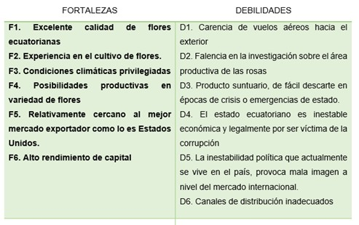
Matriz DAFO

Slide 36
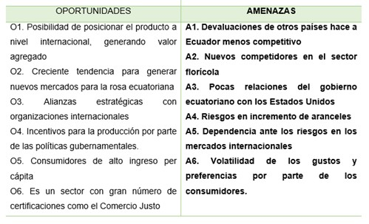
Matriz DAFO

Slide 37
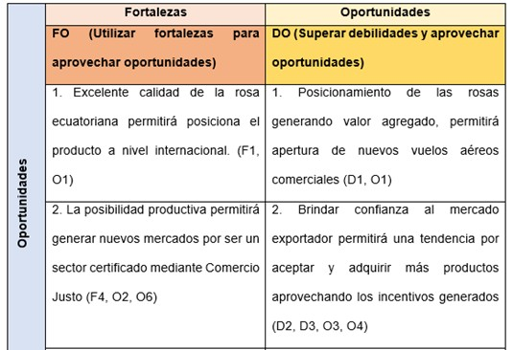
Matriz de Direccionamiento
Estratégico

Slide 38
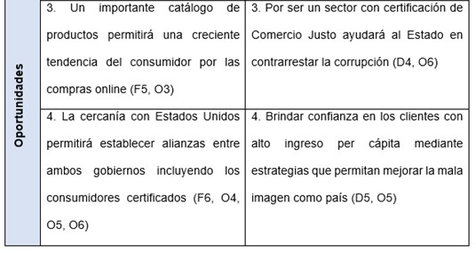
Matriz de Direccionamiento
Estratégico

Slide 39
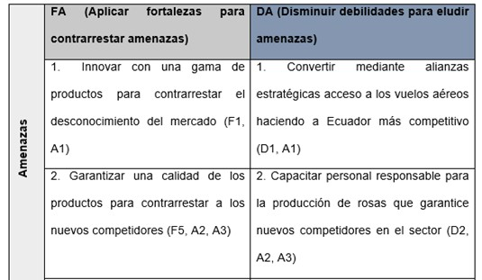
Matriz de Direccionamiento
Estratégico

Slide 40
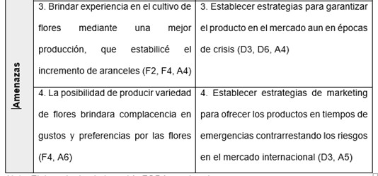
Matriz de Direccionamiento
Estratégico

Slide 41
Conclusiones y Recomedaciones
CONCLUSIONES
Situación Actual Incidencia del Comercio Justo Estados Unidos - Mercado Potencial DAFO - CAME
RECOMENDACIONES
Establecer alianzas estratégicas y potenciar acuerdos comerciales.
Mantener certificaciones y dar buen acompañamiento Aplicar DAFO - CAME al cada floricola.

